Slide 1
HERZLICH WILLKOMMEN
Ein Einblick in das Projekt
CHIKU
Regina Dobler und Anna Beck-Wörner

Slide 2
Wie können wir kreative Freiräume für Kinder von 0-4 Jahren umsetzen?
Vorstellungsrunde, wer ist bei uns zu Besuch? Was war die Motivation, zu kommen? 15-20 Minuten
Kurze Präsentation, 30-40 Minuten
Austausch, Fragerunde

Slide 3
Motivation – Warum wir das tun:
Den Kindern eine neue Welt zeigen
Begegnung mit Kunst, Bildern, neuen Räumen
Das Gebäude selbst erleben, Geschichte erleben
Interesse an folgenden Fragen:
Was ist möglich mit kleinen Kindern?
Wie sind diese in solchen Räumen unterwegs?
Wie werden sie reagieren, was werden sie „mitnehmen“?

Slide 4
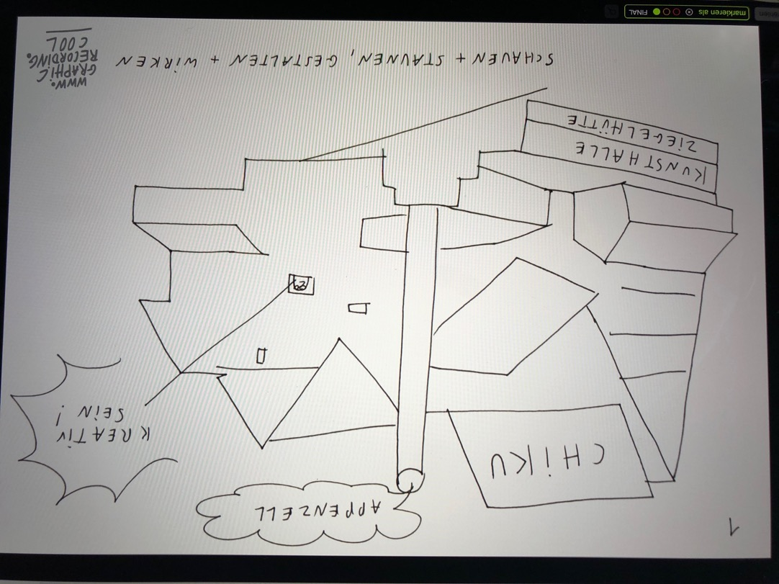
Eckdaten des Projektes: Chinderhort Appenzell trifft Kunsthalle Appenzell CHIKU
Seit 2018
Je zwei Staffeln pro Jahr

Slide 5
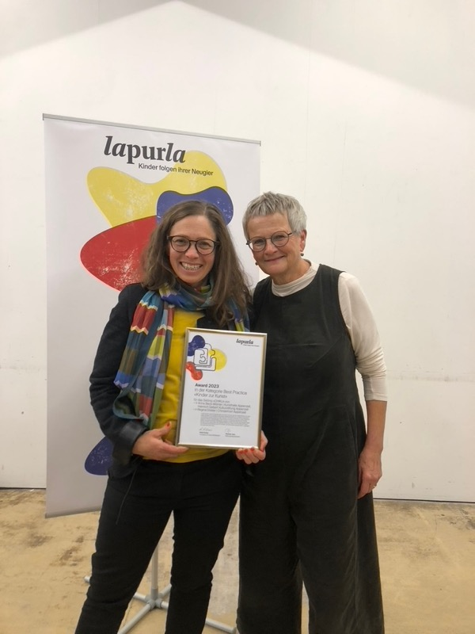
Wer sind wir?
CHINDERHORT APPENZELL
Regina Dobler
Miterzieherin Chinderhort Appenzell
KUNSTHALLE APPENZELL
Anna Beck-Wörner
Kunstvermittlerin Heinrich Gebert Kulturstiftung

Slide 6
Highlights
Erkenntnis, dass “kleinste Erlebnisse“ bei den Kindern neue Welten eröffnen (z.B. Taschenlampe).
Etwas vom Schönsten ist zu erleben, wie Kinder sich freuen, wenn sie etwas Neues entdecken (z.B. Kartonrollen rollen).
Das Gebäude an sich, der Brennofen ist für die Kinder ein „magischer Ort“, ein riesiges Gebäude mit vielen Ausblicken, Treppen, unterschiedlichen Materialien.
Die Kinder staunen lassen.

Slide 7
Wichtige Fragen und Lernmomente
Was brauchen die kleinen Kinder wirklich? Möglichst wenig und viel freier Raum.
Nichts Fixes, sich einlassen können.
Bewegung, schauen, untersuchen.
Wenn ich selbst ein Bild des Besuches habe, entsteht Frust.
Das Erlebnis steht im Vordergrund.
Was muss man bieten? Möglichst wenig und damit umgehen können.
Immer im Moment bleiben, sich darauf einlassen, dass wir nicht planen können.

Slide 8
Frustmomente
Wenig Frustmomente auch, weil wir einen hohen Betreuungsschlüssel haben und sehr schnell reagieren können
Einbezug der Eltern – Gleichgültigkeit? Z.B. kaum/wenig Reaktionen auf den Prospekt
Angebot eines Elternabends mit Thema „ästhetische Bildung von Anfang an…“ => kein Interesse seitens der Eltern

Slide 9
Herausforderung
Der Kunstkontext bleibt, es sind Kunstwerke, diese dürfen nicht berührt werden. Das ist auch für uns teilweise anstrengend.
Eine Regel, die wir teilweise einführten: Im Kunstraum bleiben die Kinder an der Hand der Begleitpersonen
Materialwahl: Welches Material ist kindergerecht und „kindersicher“? (vieles wird direkt in den Mund gesteckt)
Material anbieten, das in den Kunstwerken vorkommt. Analog dessen, was wir angeschaut haben.

Slide 10
Unsere drei Qualitäten
Offenheit im Hinblick auf den Besuch – wir lassen uns überraschen und gehen auf Impulse ein. Sind aber nicht beliebig. Wir lassen Entdeckungen zu.
Wir geben jedem Kind seinen Raum, schränken sie möglichst wenig ein. Prinzip der Freiwilligkeit: Will ein Kind nicht mehr mit, darf es im Hort bleiben.
Wir sind ein gutes Team, ziehen am selben Strick. Sind darin klar.

Slide 11
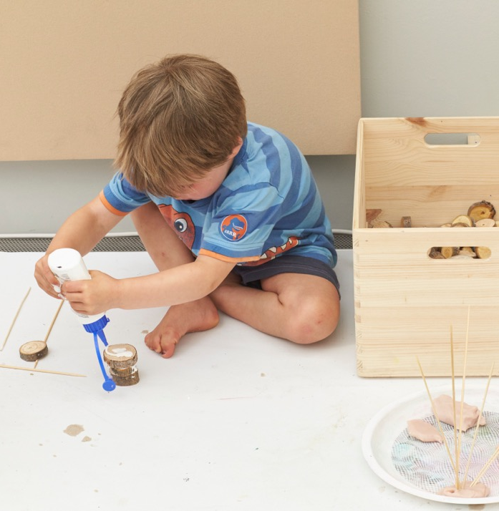
Gelingfaktoren
Tandem muss stimmig sein, es muss eine Grundeinstellung von Werten geben, die sich nahe/gleich sind.
Eigene Freude am Tun, an den Kindern.
Gerne und gut beobachten und darauf reagieren.

